Slide 1
《色彩基础与应用技巧》
第二部分美工基础设计技能
foundation design
Notes:
更多免费教程和模板请访问：www.quppt.com

Slide 2
一、认识色彩系统
目录
二、色彩的采集与心理
三、色彩的应用
四 、常见类目的学生配色作品

Slide 3
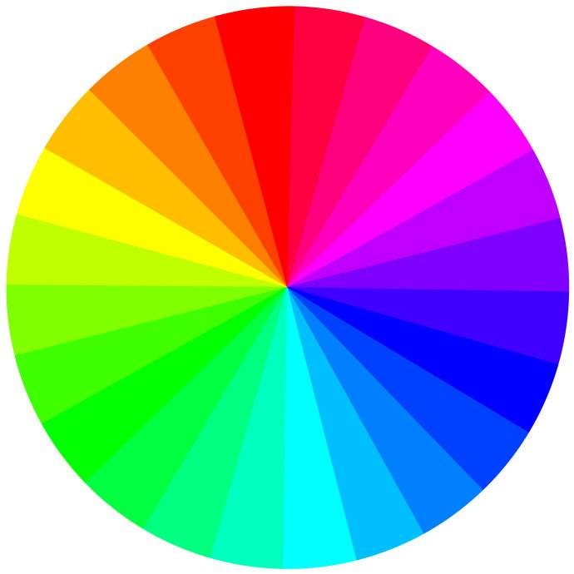
三. 色彩的应用
go

Slide 4
美工-基础设计技能
01、色彩的配比
色彩必须通过色彩之间的对比才能产生相应的效果，色彩的对比主要是色相对比、明度对比、纯度对比和面积对比。

Slide 5
美工-基础设计技能
色相的对比是指两种以上的色彩组合，由于色相之间的差别而形成的色彩对比效果，掌握色相对比是实现配色的基本前提。
1
类似色对比：色相对比距离约60°左右，为较弱对比类型。
2
中差色对比：色相对比距离约90°左右，为中对比类型。
3
对比色对比：色相对比距离约120°左右，为强对比类型。
4
互补色对比：色相对比距离180°，为极端对比类型。

Slide 6
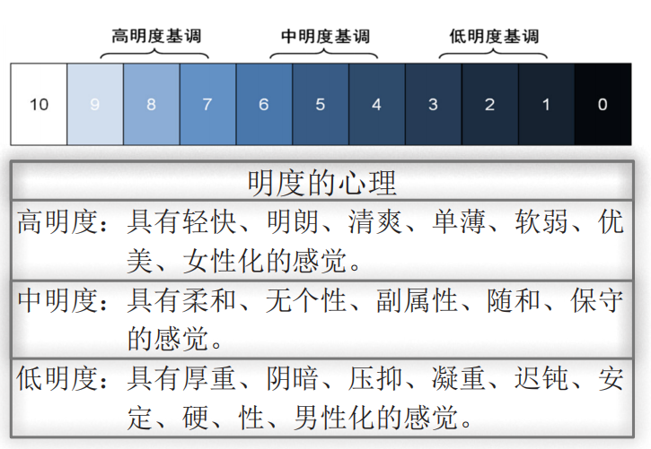
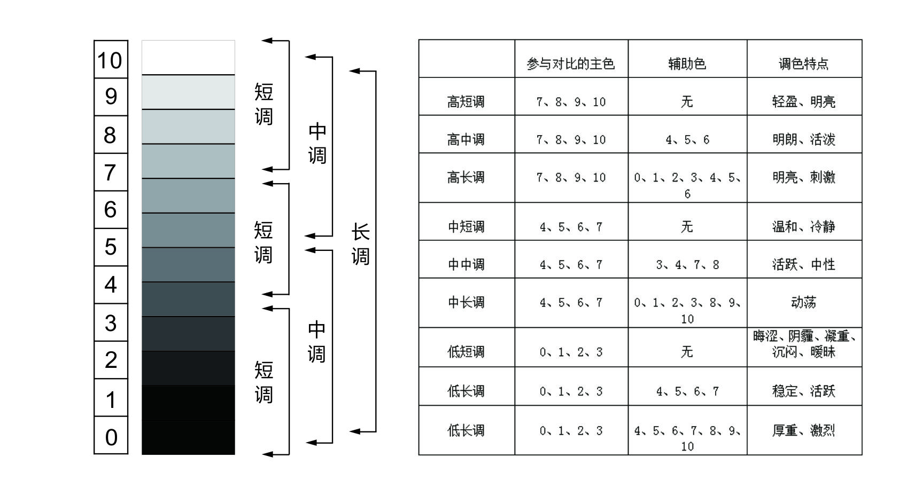
美工-基础设计技能
明度对比
由色彩明度差异造成的画面色彩对比效果称之为明度对比，它决定了画面色彩的明快、清晰、沉闷等风格的决定性因素，也是体现形体感和光影感的关键所在。
5
6
明度对比在网店色彩运用中占据重要位置，色彩层次感、空间关系等大多以明度对比来体现，影响着配色的清晰感、明快感。

Slide 7
美工-基础设计技能
纯度对比
纯度对比是指不同纯度的色彩并置后产生的对比变化，是决定网店色彩画面色调华丽、高雅、古朴与否的关键所在。
3
4
不同纯度的色彩相互搭配，根据纯度间的差别，可形成不同纯度成对比的色彩搭配。

Slide 8
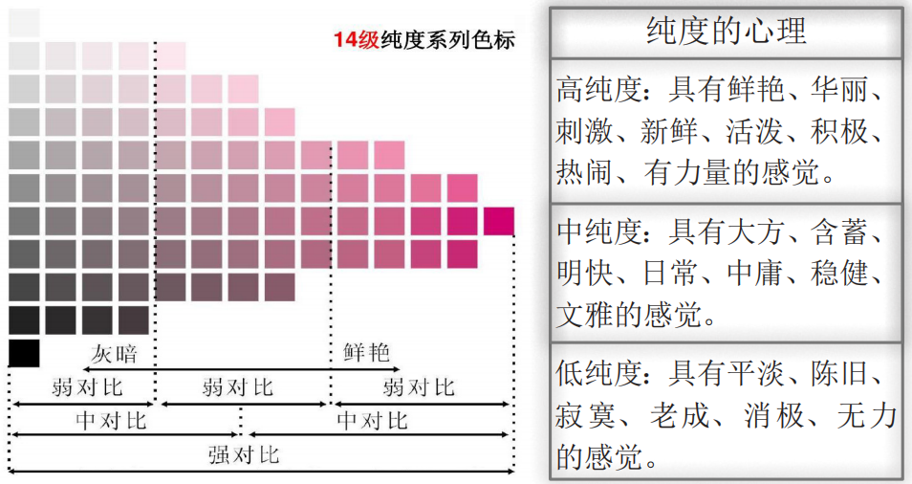
美工-基础设计技能
1、强对比：色彩纯度差别大，高纯度的色彩饱和，显得鲜亮，低纯度色彩显灰暗。
2、中对比：色彩纯度有一定差异，或是高纯度与中纯度的搭配，或是中纯度与低纯度的搭配，画面稳定、统一。
3、弱对比：纯度比较接近的色彩搭配，画面凝重、平静。
纯度对比，是色彩的鲜艳度与浑浊度的对比，对控制画面的情感表达有决定性的作用。

Slide 9
美工-基础设计技能
面积对比
当两个色彩强弱不同的色彩放在一起，可以通过调整色彩所占面积大小来得到画面对比平衡的效果，如：弱色占大面积，强色占小面积，而色彩的强弱是以其明度和纯度来判断，这种对比被称为面积对比。
7
8
面积对比在网店色彩运用中，能取得各种极具感染力的配色效果，产生较大的视觉冲击力，使得主体对象更加清晰、醒目。

Slide 10
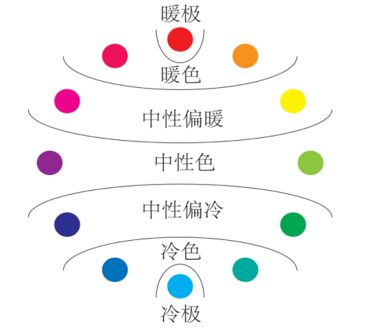
美工-基础设计技能
冷暖对比
色彩的冷暖对比是活跃色彩关系的最主要因素。人类对于色彩的感受依赖于光的物理性质、生活经验以及联想，是人类的联想功能赋予了色彩冷暖的心理属性。冷暖对比所有色彩要素对比中最生动、最激烈，也是最打动人的对比。无论在绘画领域还是设计领域，它都是一种强化艺术效果的手段。
9

Slide 11
美工-基础设计技能
02、色彩调和配色的应用
“和谐”通常与有序的和令人愉快的事物联系在一起。“色彩调和”是指合理组合设计中的颜色，使颜色以最吸引人和最有效的方式让用户感知到和谐与稳定。当颜色被合理搭配后，消费者会感到愉悦和平静，而画面中的不和谐会使消费者感到混乱和厌恶。

Slide 12
美工-基础设计技能
色相一致的调和配色
1、同种色相调和
在色相环上，距离角度 30°左右的色相叫同种色相。色相相同，明度、纯度不同的色彩之间相搭配，具有单纯简洁的美感，给人以稳定、温馨、保守、传统、恬静的感觉。
2、类似色相调和
在色相环上，距离角度 60°左右的色相叫类似色相。由于类似色相之间含有相同色素，
它们在明度、色相、纯度上都较相似，差异不大，因此可以形成调和感很强的类似色相调和。

Slide 13
美工-基础设计技能
色相一致的调和配色
3、对比色调和
对比色调和就是在强对比的补色组合中，把一种颜色混入另一种颜色或双方互混，以达到调和的目的。相对同种色相调和与类似色相调和，对比色调和较难处理。由于对比色相不含相同色素，当对比色太强时，会使人感觉过分刺激、不协调。
4、无彩色调和
在同一调和中，无彩色调和是最为容易的。无彩色的色彩个性并不明显，所以在色彩搭配中和其他任何颜色都可以取得调和效果，无彩色与无彩色搭配，可以表达出一种经典、永恒的美感，无彩色与有彩色搭配，可以调和画面色彩间的关系。

Slide 14
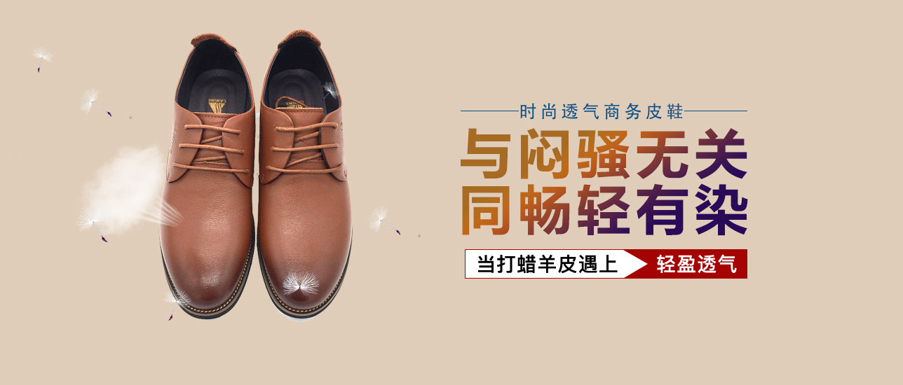
美工-基础设计技能
秩序调和
把不同明度、色相、纯度的色彩按一定秩序等差排列，
形成渐变的有节奏、有韵律感的调和关系，使原本杂乱无章
的色彩具有条理性和秩序感。色彩之间的渐变层次越多，调
和感强。
1、明度秩序调和
在纯色中加入不等量的白色或黑色，形成明度间的秩序
排列，构成以明度秩序为主的调和。纯色加白色，提高
明度；纯色加黑色，降低明度。

Slide 15
美工-基础设计技能
2、纯度秩序调和
与同明度或不同明度的灰色互混，形成纯度间的秩序排列，构成以纯度秩序为主的调和。
与同明度的灰色互混形成同明度的纯度秩序，与不同明度的灰色互混形成不同明度的纯度

Slide 16
四. 常见类目的学生配色作品
go

Slide 17
美工-基础设计技能
服饰类

Slide 18
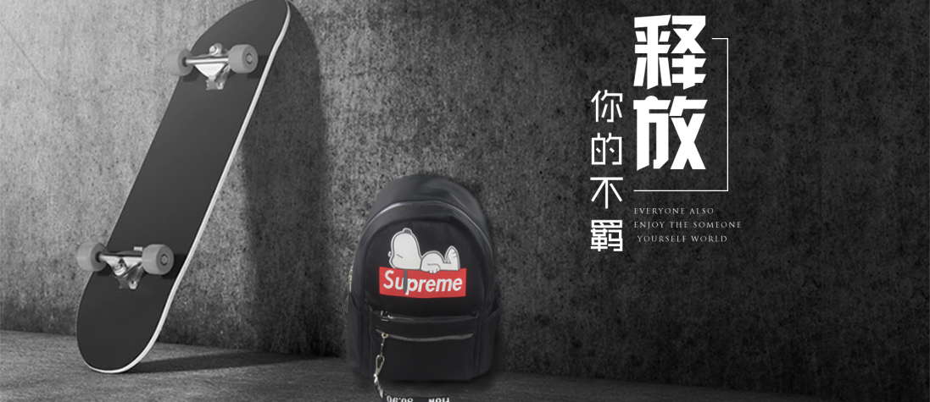
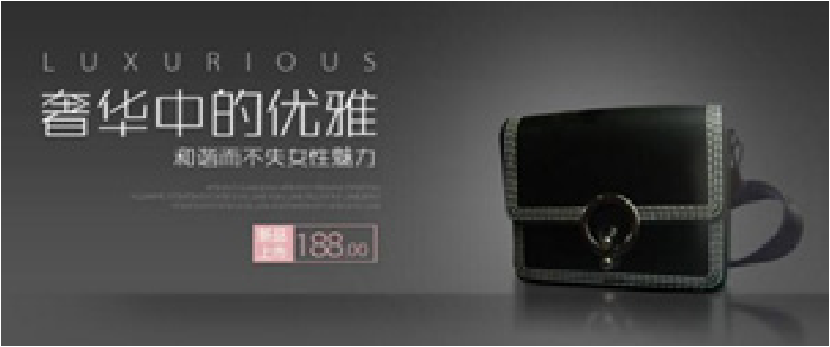
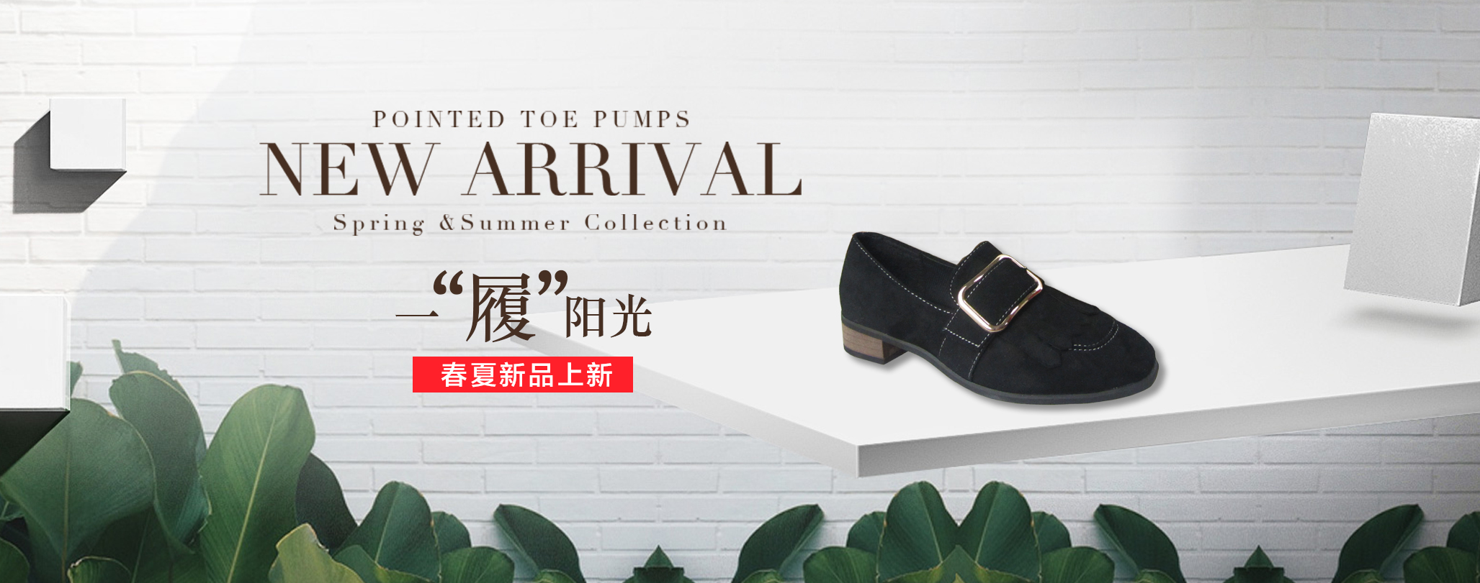
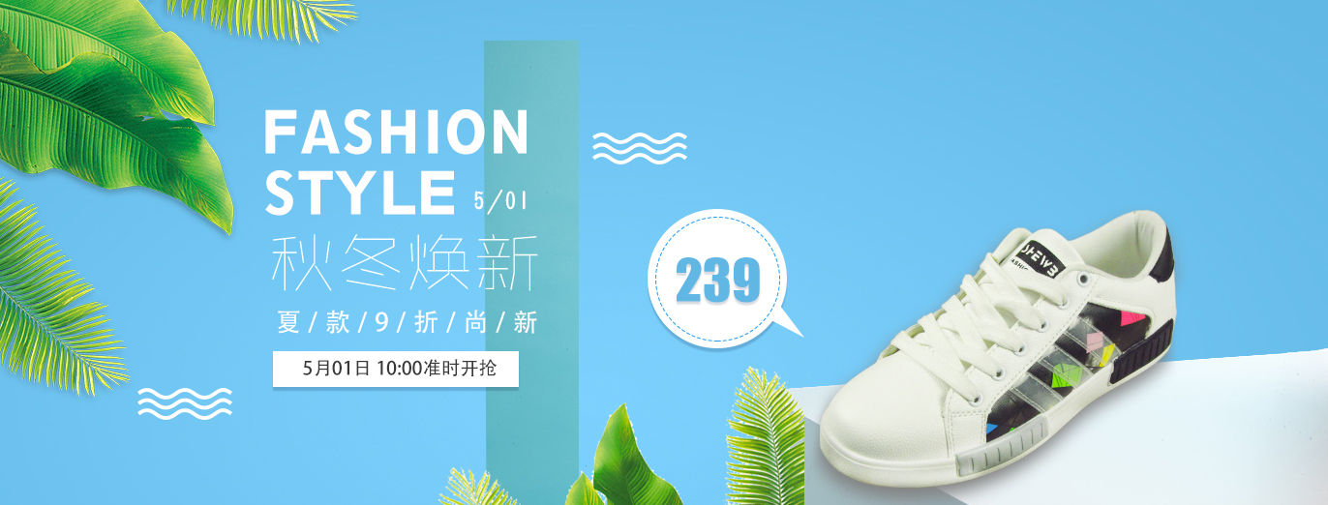
美工-基础设计技能
鞋包类

Slide 19
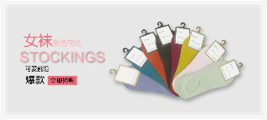
美工-基础设计技能
日用品类

Slide 20
美工-基础设计技能
生鲜类

Slide 21
本章小结
通过对本章节的学习，熟悉色彩的基本构成，了解色彩搭配的常见方法；熟悉色彩所表达的不同心理；熟练掌握电商常见的色彩搭配规则，掌握色彩搭配的方法。

Slide 22
谢谢
thank you

